Slide 1


Customer Lifecycle Management
Pertemuan ke 6

Slide 2

Outlet Presentasi
Customer Lifecycle Management menjadi sistem komprehensif yang mengelola interaksi pelanggan di setiap tahapan, bertujuan meningkatkan kepuasan dan loyalitas pelanggan, serta mendorong penjualan.
Loyalitas pelanggan adalah kunci keberlangsungan bisnis, mengurangi ketergantungan pada pencarian pelanggan baru setiap harinya.
Tahapan utama Customer Lifecycle Management mencakup: reach, acquisition, conversion, retention, dan loyalty.

Slide 3
PENDAHULUAN
Customer lifecycle management diterapkan untuk menjaga pelanggan agar tetap loyal pada bisnis. Loyalitas pelanggan merupakan salah satu alasan mengapa bisnis dapat terus bertahan tanpa perlu selalu mencari pelanggan baru setiap harinya.
Untuk itu, penting untuk mempelajari apa customer lifecycle management lengkap dengan tahapan, contoh strategi, dan tips menerapkannya untuk bisnis.
I NS TI TUT I N F OR MA TI K A DA N B I S N I S D A R M A J A Y A
2024

Slide 4
Apa Itu Customer Lifecycle Management?
Customer lifecycle management adalah sistem yang mengelola berbagai tahapan bisnis yang dilalui pelanggan selama mereka berinteraksi dengan sebuah bisnis.
Terdapat juga Customer lifecycle management tool yang bekerja menyeluruh guna menyimpan dan mengelola pengalaman pelanggan.
Dalam hal ini customer management yang baik melalui customer lifecycle management software dapat meningkatkan kepuasan pelanggan terhadap bisnis, kemudian menjadikan mereka setia terhadap bisnis.
Pelanggan lama akan tetap membeli kepada Anda sehingga secara tidak langsung aplikasi customer lifecycle management membuat penjualan pada bisnis meningkat.
I NS TI TUT I N F OR MA TI K A DA N B I S N I S D A R M A J A Y A
2024

Slide 5
Mengapa Customer Lifecycle Management Penting dalam Bisnis?
Perkembangan teknologi yang begitu pesat membuat customer management penting untuk dilakukan. Untuk melakukannya, dibutuhkan customer lifecycle management tool yang baik dan dapat memenuhi semua atau hampir keseluruhan dari kebutuhan bisnis.
Keefektifan customer lifecycle management dapat membantu bisnis untuk memiliki kerangka kerja yang baik guna meningkatkan komunikasi dan interaksi dengan pelanggan di setiap tahapannya.
I NS TI TUT I N F OR MA TI K A DA N B I S N I S D A R M A J A Y A
2024

Slide 6
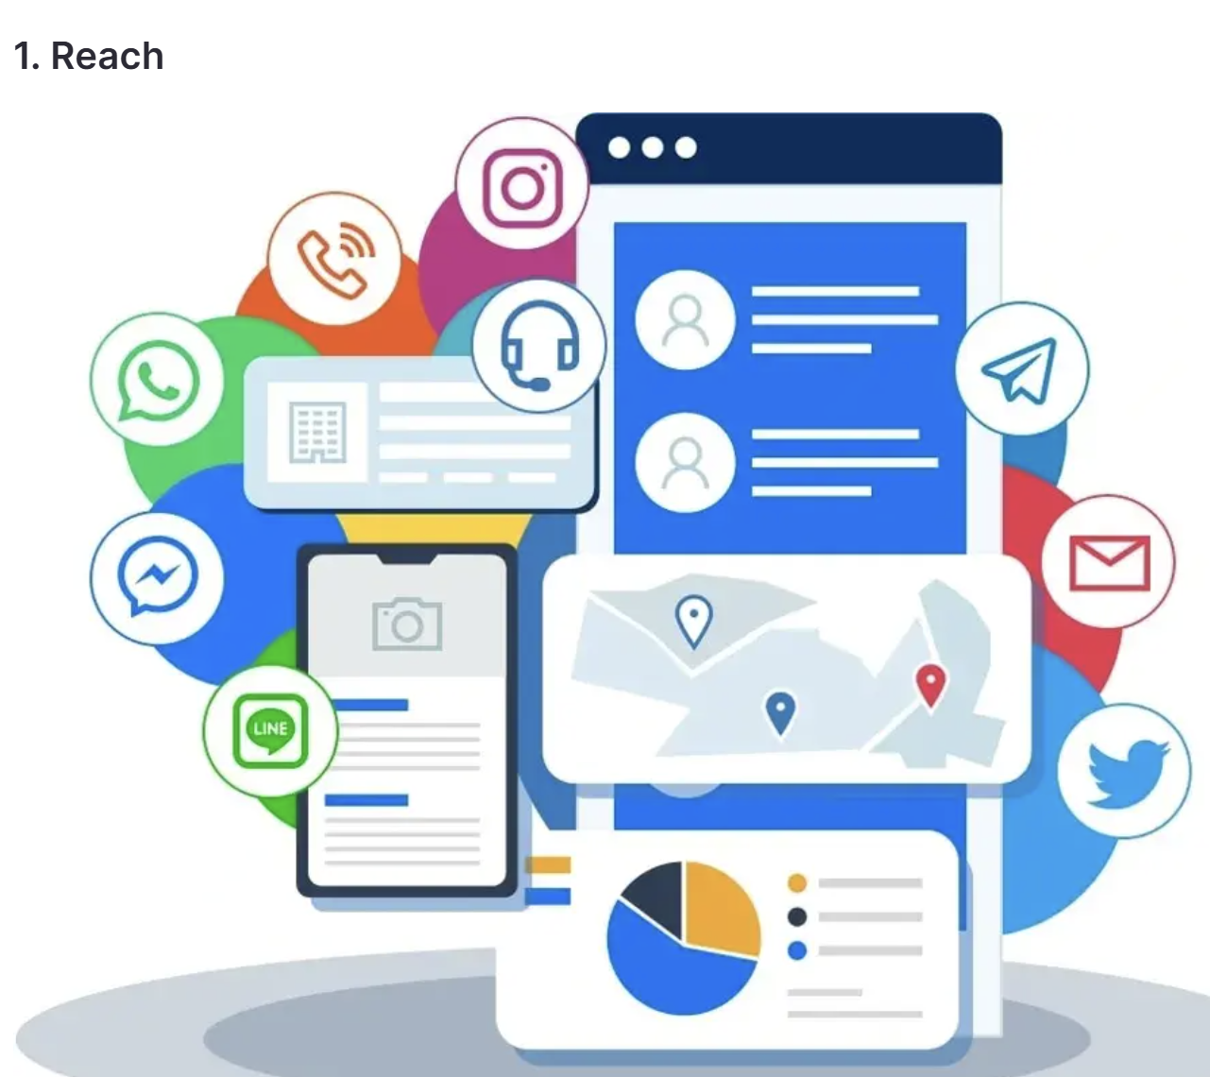
Apa Saja Tahapan pada Customer Lifecycle Management?
I NS TI TUT I N F OR MA TI K A DA N B I S N I S D A R M A J A Y A

Slide 7
Reach (Menjangkau calon pelanggan)
Reach adalah cara bisnis menjangkau calon pelanggan. Pelanggan akan mencari produk tertentu setelah mereka menyadari bahwa mereka memerlukan suatu produk untuk memecahkan masalah yang mereka miliki.
Di sini, pelanggan Anda biasanya akan membandingkan produk di seluruh brand pesaing (termasuk milik Anda). Mereka akan melakukan survei, info produk, dan membaca ulasan pelanggan.
Untuk itu, manfaatkanlah berbagai media pemasaran terutama teknologi digital untuk melakukan branding produk dan perusahaan Anda. Pemasaran melalui media sosial, SEO, dan metode pemasaran digital lainnya harus menempatkan brand Anda di radar pelanggan ini.
I NS TI TUT I N F OR MA TI K A DA N B I S N I S D A R M A J A Y A
2024

Slide 8
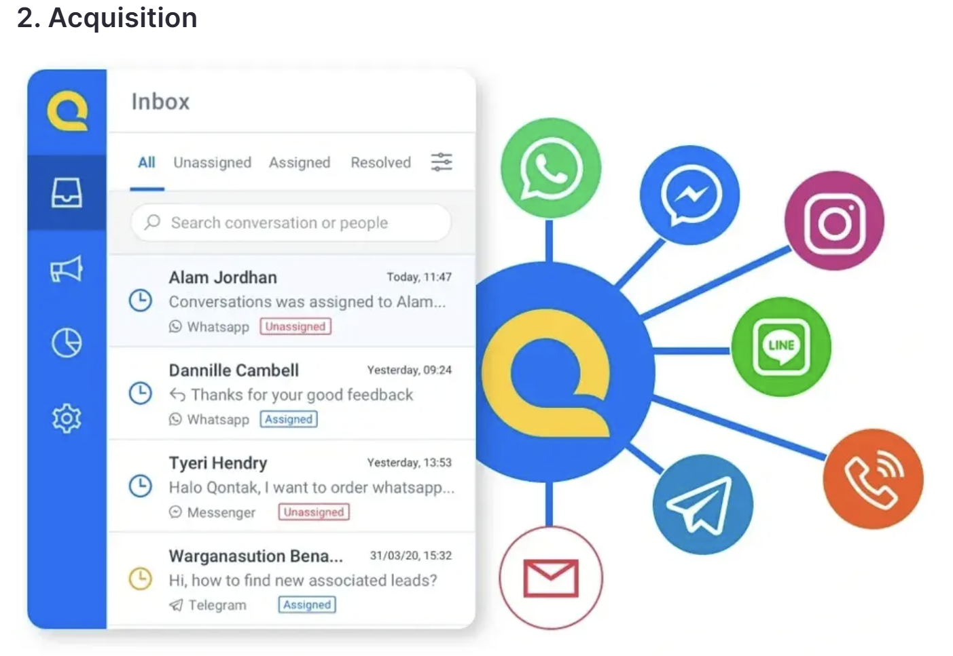
I NS TI TUT I N F OR MA TI K A DA N B I S N I S D A R M A J A Y A
2024

Slide 9
Tahapan (Mengakuisisi calon pelanggan) dimulai ketika calon pelanggan membuka situs web atau menghubungi tim bisnis Anda.
Misalnya, jika mereka menelepon melalui telepon, Anda harus menanggapi pertanyaan dan kekhawatiran pelanggan, serta menanyakan informasi lebih lanjut tentang kebutuhan pelanggan.
Setelah itu, Anda dapat menawarkan produk atau layanan terbaik untuk memenuhi kebutuhan mereka, serta memberikan informasi kepada mereka tentang penggunaan produk atau layanan tersebut.

Slide 10
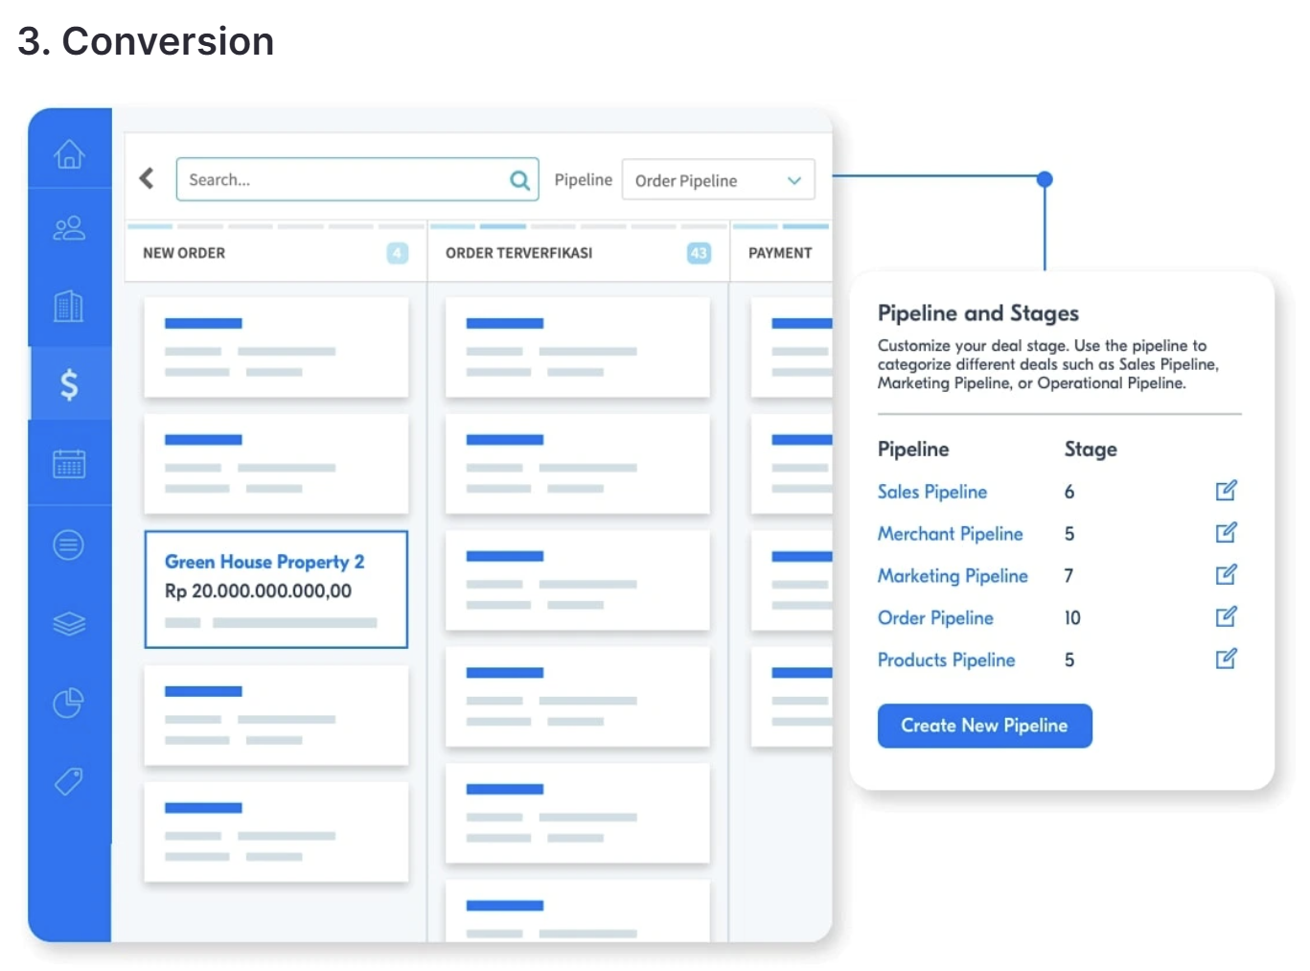

Slide 11
Setelah memperoleh semua informasi yang diperlukan dan merasa senang dengan bisnis Anda, calon pelanggan akan melakukan pembelian. Ini merupakan tahapan bisnis selanjutnya, yaitu (Konversi pelanggan)
Calon pelanggan yang Anda targetkan telah resmi dikonversi dan berubah menjadi pelanggan Anda. Pada tahapan ini juga, perjelaslah bahwa Anda ingin menjalin hubungan pelanggan yang baik dengan mereka, bukan hanya melakukan transaksi jual beli saja.

Slide 12
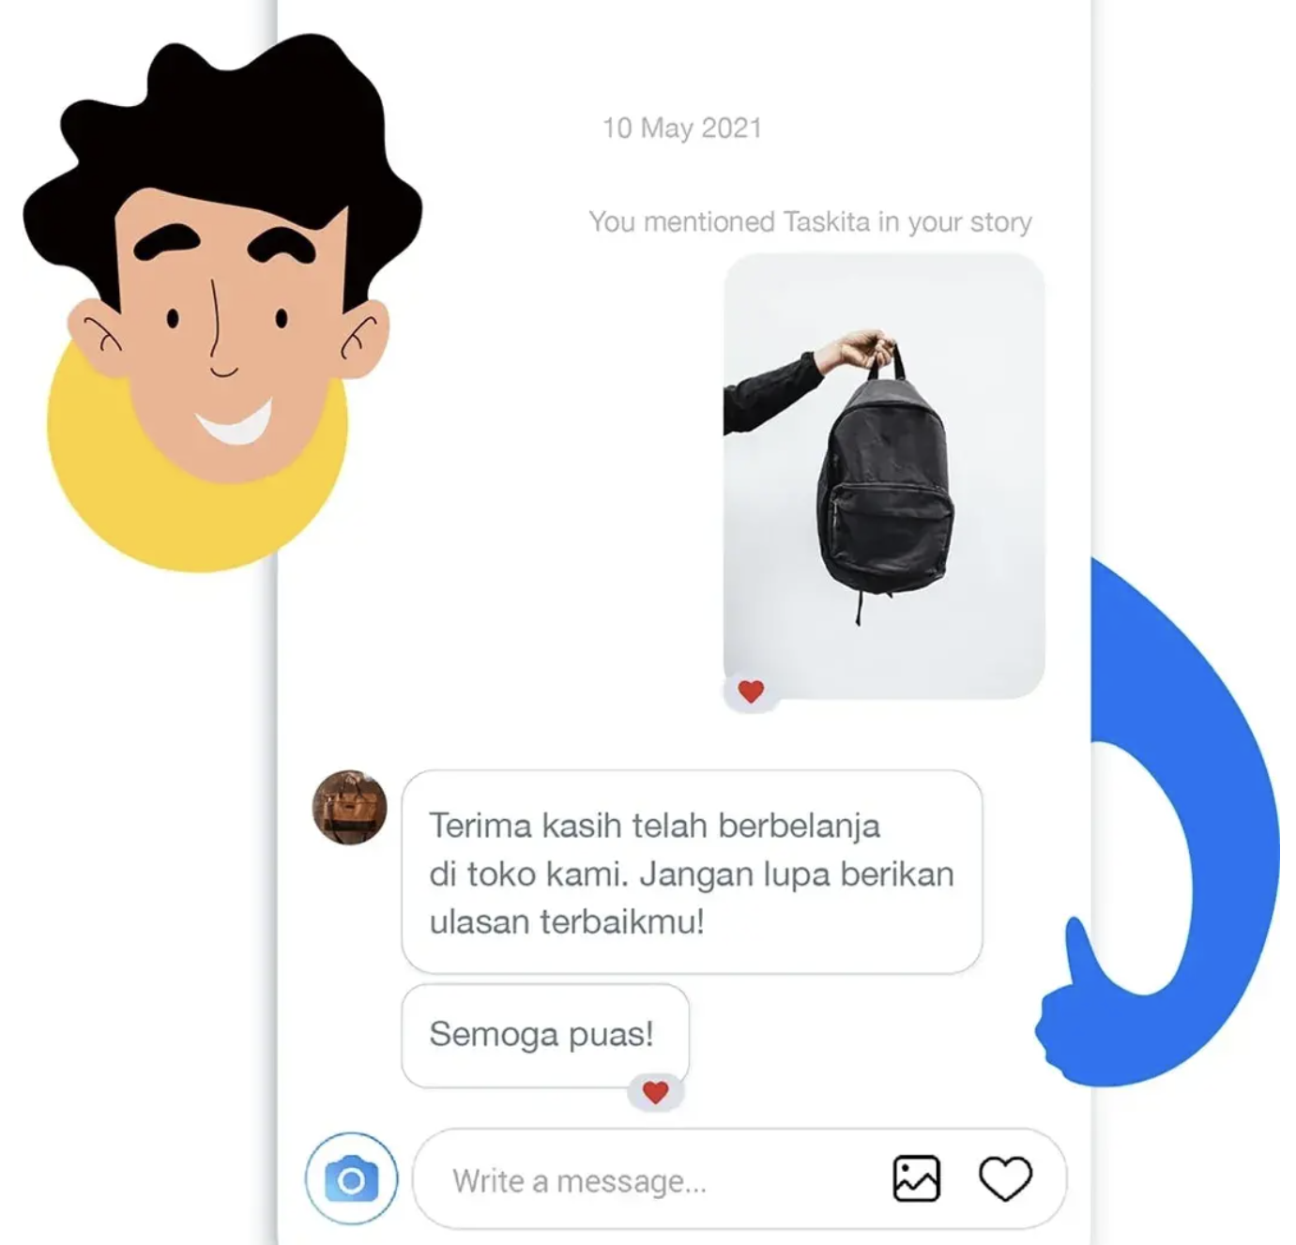
Retention Pelanggan

Slide 13
Retensi Pelanggan dimulai dengan mencari tahu bagaimana perasaan pelanggan terhadap pelayanan yang mereka. Hubungi mereka untuk menanyakan bagaimana mereka menikmati produk atau pelayanan yang diberikan.
Lakukan survei layanan pelanggan, ukur Skor Kepuasan Pelanggan Anda, dan buat program Suara Konsumen untuk mengetahui apa yang dapat Anda lakukan dengan lebih baik. Dengan menggunakan informasi atau penilaian langsung dari mereka, Anda dapat terus meningkatkan produk serta pelayanan Anda. Pada tahapan ini, Anda juga dapat menawarkan keuntungan eksklusif yang hanya dapat diakses oleh pelanggan Anda.
Misalnya seperti diskon produk, dan bonus pemasaran afiliasi. Hal tersebut merupakan beberapa usaha yang dapat mengubah pelanggan Anda dari seorang pembeli biasa menjadi seorang promotor merek.

Slide 14
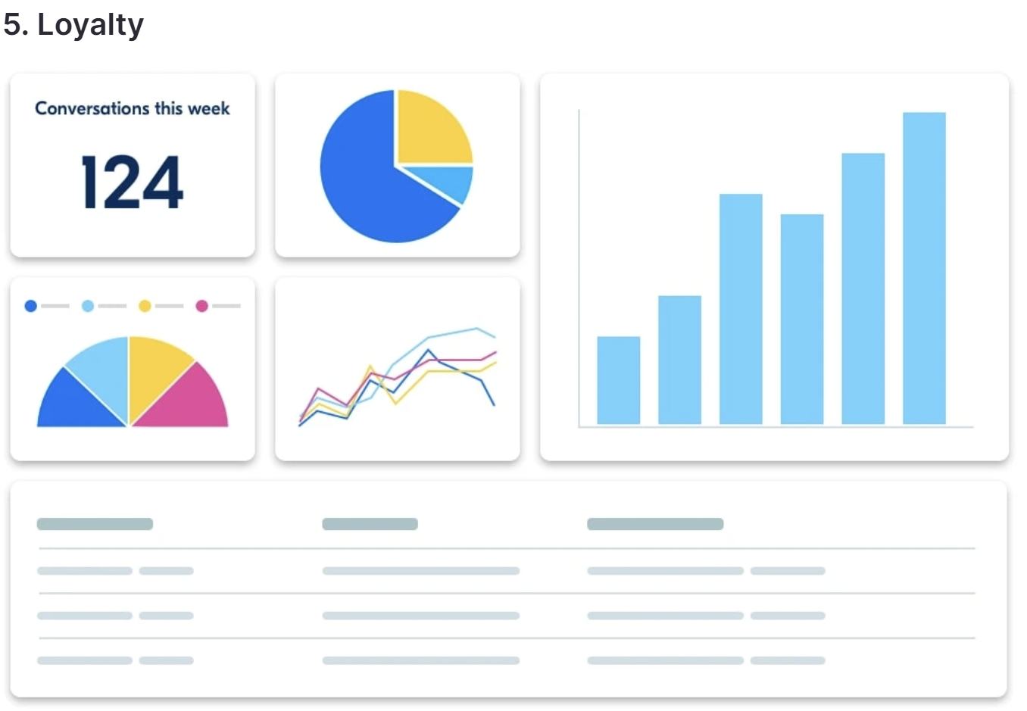

Slide 15
Pada tahap ini, pelanggan menjadi aset penting bagi bisnis. Pelanggan mungkin akan membagikan pengalaman mereka dengan bisnis dengan menulis ulasan produk yang menginformasikan calon pelanggan lainnya selama tahapan pertama. Loyalitas brand adalah yang paling penting.
Hal itu harus dipelihara dan ditanamkan pada pelanggan melalui pengalaman layanan yang dapat memecahkan masalah mereka dan membuktikan nilai produk dan brand.

Slide 16
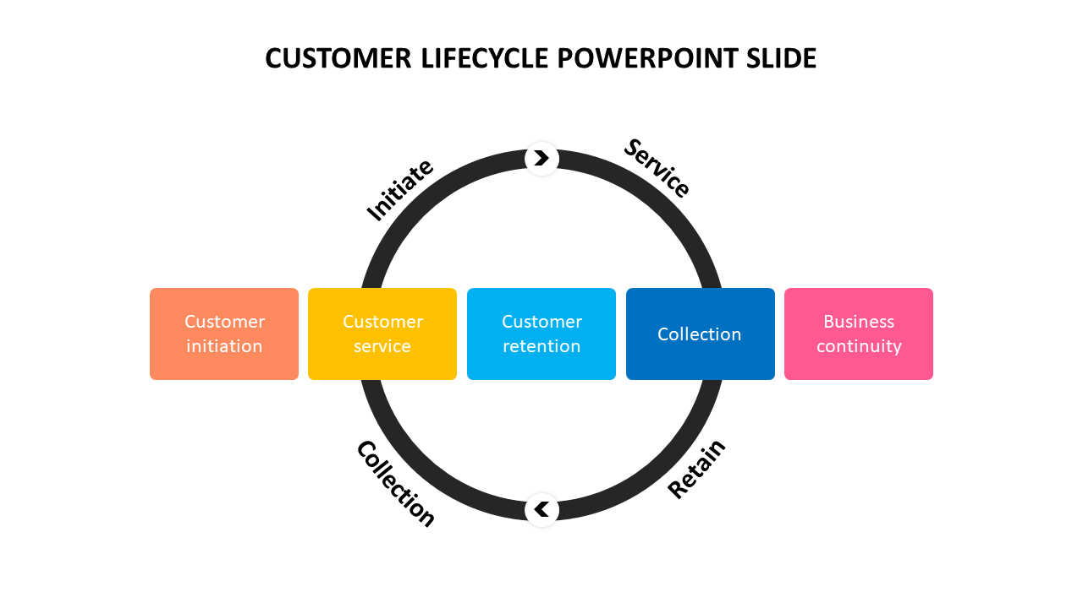

Slide 17
Studi Kasus 1: Strategi Customer Lifecycle Management pada Netflix
Reach
Pada tahap ini, Netflix sangat piawai dalam menjangkau calon pelanggan melalui iklan digital yang gencar, khususnya saat mempromosikan konten original baru yang berpotensi menjadi viral.
b. Acquisition
Dalam tahapan acquisition, Netflix telah menyesuaikan strateginya. Meskipun tidak lagi menawarkan uji coba gratis untuk pelanggan baru di sebagian besar wilayah, ini tidak menghalangi upaya akuisisi.
Sebagai gantinya, Netflix fokus pada penawaran berbagai paket berlangganan dengan harga yang bervariasi sehingga memungkinkan calon pelanggan untuk memilih opsi yang paling sesuai dengan kebutuhan dan anggaran mereka.

Slide 18
c. Conversion
Proses Conversion di Netflix dirancang sesederhana mungkin untuk mengubah prospek menjadi pelanggan dengan cepat. Saat mendaftar, pelanggan akan merasakan proses pendaftaran yang sangat cepat dengan pengaturan detail pembayaran yang mudah.
Setelah itu, pengguna langsung disambut oleh desain antarmuka yang interaktif dan menarik. Netflix dengan cerdas langsung menyarankan tayangan pertama berdasarkan preferensi awal yang pelanggan masukkan.
d. Retention
Inti dari strategi retention Netflix terletak pada algoritma rekomendasi yang sangat canggih. Sistem ini terus menyajikan tontonan baru yang relevan dengan minat dan riwayat tontonan pelanggan. Hal tersebut memastikan pelanggan selalu memiliki alasan untuk kembali dan tidak kehabisan konten. Selain itu, notifikasi yang proaktif mengenai episode baru dari serial favorit atau rilis film terbaru turut menjaga engagement dan mengingatkan nilainya.

Slide 19
e. Loyalty
Netflix berhasil menciptakan loyalitas melalui konten original yang eksklusif dan berkualitas tinggi, serta pengalaman pengguna yang modern. Selain menyediakan hiburan, Netflix juga membangun sebuah ekosistem yang nyaman dan adiktif.
Upaya konsisten untuk menghadirkan produksi original pemenang penghargaan dan menjaga platform tetap intuitif, serta bebas masalah, Netflix sukses membuat ikatan emosional dengan pelanggannya.

Slide 20
Studi Kasus 2: Strategi Customer Lifecycle Management pada Apple
a. Reach
Pada tahapan reach, Apple menciptakan brand awareness melalui strategi pemasaran yang brilian. Apple mengandalkan kampanye ikonik yang berfokus pada manfaat produk, kemudahan penggunaan, dan desain inovatif, seperti kampanye “Think Different” atau “Shot on iPhone”.
Apple juga sangat ahli dalam menempatkan produk strategis di film, acara TV, dan budaya populer yang secara tidak langsung meningkatkan visibilitas. Selain itu, review positif dari media teknologi dan influencer juga menjadi pendorong utama yang menarik perhatian.

Slide 21
b. Acquisition
Langkah selanjutnya adalah Apple berfokus menarik calon pelanggan yang sudah tertarik agar mengambil langkah nyata. Salah satu daya tarik utama adalah Apple Store fisik yang dirancang sebagai tempat belanja sekaligus pusat pengalaman, pembelajaran, dan discovery.
Pengunjung juga dapat mencoba produk secara langsung dan berinterinteraksi dengan tim product specialist berpengalaman. Selain itu, program trade-in yang menarik juga mendorong calon pembeli untuk masuk ke dalam ekosistem Apple.
c. Conversion
Di Apple Store, pengalaman pembelian sangat personal dan efisien, dibantu oleh staf yang terlatih untuk membimbing pelanggan. Sementara itu, proses checkout di website dan aplikasi juga berjalan mulus dengan opsi pengiriman atau pengambilan di toko (pick-up).
Biasanya, kepercayaan pelanggan juga dibangun melalui jaminan kualitas produk dan ekosistem yang terintegrasi. Dengan demikian, pelanggan menjadi yakin bahwa produk Apple akan bekerja mulus dengan perangkat lain yang mungkin sudah mereka miliki.

Slide 22
d. Retention
Strategi retention Apple berpusat pada ekosistem yang sangat terintegrasi, dari iOS, macOS, iCloud, App Store, hingga Apple Music. Sekali pelanggan masuk ke dalam ekosistem ini, sangat sulit bagi mereka untuk beralih ke merek lain karena kemudahan sinkronisasi antar perangkat.
Apple juga secara rutin memberikan pembaruan perangkat lunak yang meningkatkan fungsi dan keamanan. Selain itu, layanan purna jual yang unggul melalui Genius Bar dan dukungan pelanggan yang responsif juga memastikan pelanggan merasa didukung dan dihargai.

Slide 23
e. Loyalty
Pada tahapan Loyalty, Apple berhasil membangun ikatan emosional yang mendalam dengan pelanggannya. Ini bukan hanya tentang kepuasan fungsional, tetapi juga tentang status, desain, dan identitas yang melekat pada merek Apple.
Pelanggan Apple seringkali merasa menjadi bagian dari “klub eksklusif” dan bangga menggunakan produk Apple karena pengalaman superior yang dirasakan. Ikatan emosional inilah yang menjadikan pelanggan Apple sangat setia.

Slide 24


Terima Kasih

